Slide 1
Муниципальное бюджетное общеобразовательное учреждение «Средняя общеобразовательная школа» с. Зеркальное Кавалеровского муниципального района Приморского края
«Секреты успеха в бизнесе»
8 класс
Гайнудинов Игорь
Новицкий Вячеслав
Подшивайлова Полина
Куратор Золотуева Галина Ивановна, учитель истории и обществознания
2020г.

Slide 2
Предприниматель- лицо, имеющее свое дело в целях получения прибыли в форме создания торговли или производства.

Slide 3
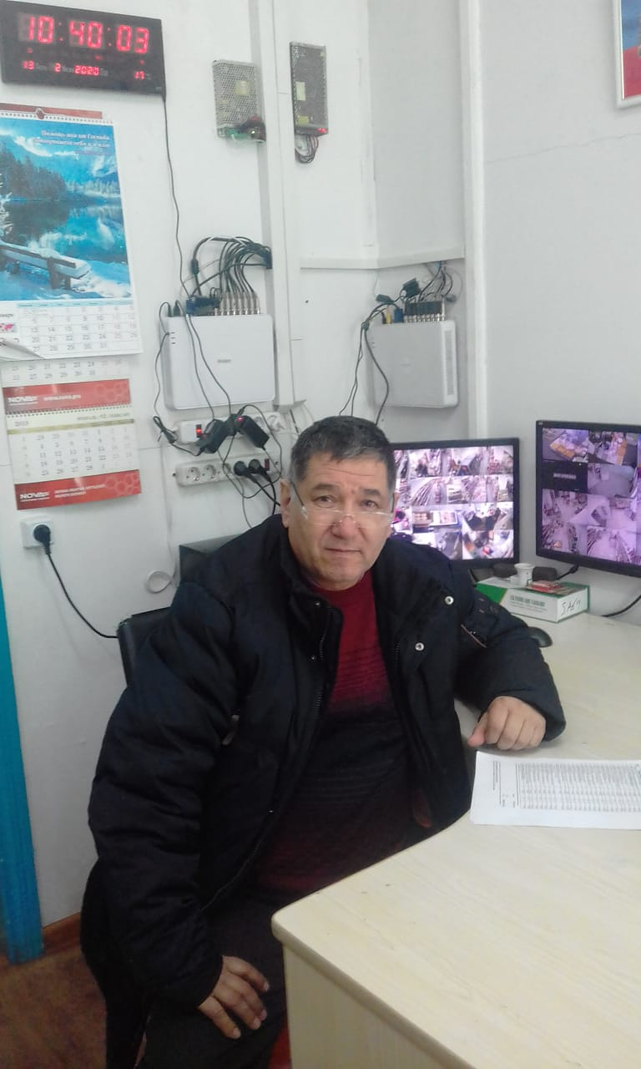
Талбаков Махмуд Ятимович родился в 1965 г. Республика Таджикистан. Окончил высшее военное училище г. Хабаровске.
Владеет различными видами специальностей(электромеханик, сантехник, механик автомобилист), Все они оказали положительное влияние на развитие бизнеса.
Приехал в Приморский край 1983 году.
Личными качествами предпринимателя является человечность, доброта, коммуникабельность, обучаемость, ответственность, практичность соседствующая с хитростью.
К профессиональным качествам Махмуда Ятимовича можно отнести решительность, любовь к делу, находчивость.

Slide 4
Бизнес - это игра, величайшая игра в мире - если вы знаете, как в нем играть.
Т.Дж. Уотсон

Slide 5
ИП Талбаков, имеет 25 лет опыта в розничной торговле. Бизнес включает в себя сеть магазинов, в которых торговая наценка составляет не менее 10%. Магазины работают в сегменте доступных цен, быстрого обслуживания с качественными продуктами.
Основная идея состоит в том, чтобы частично вытеснить китайского производителя с заменой продукцией произведенной самостоятельно.

Slide 6
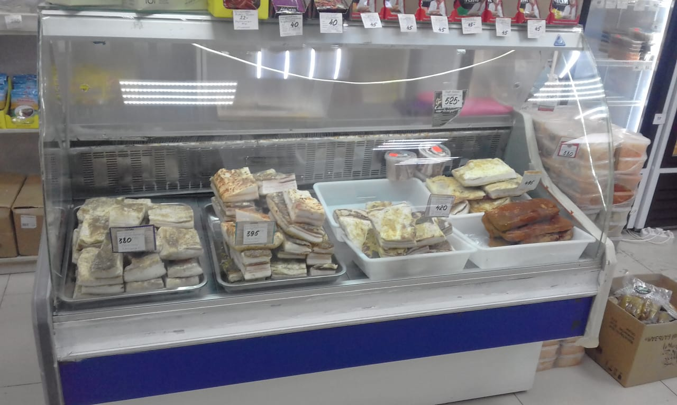
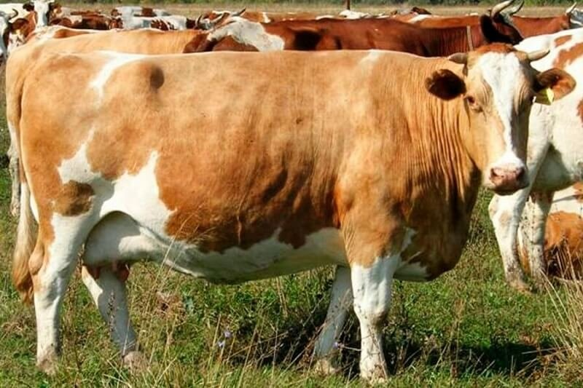
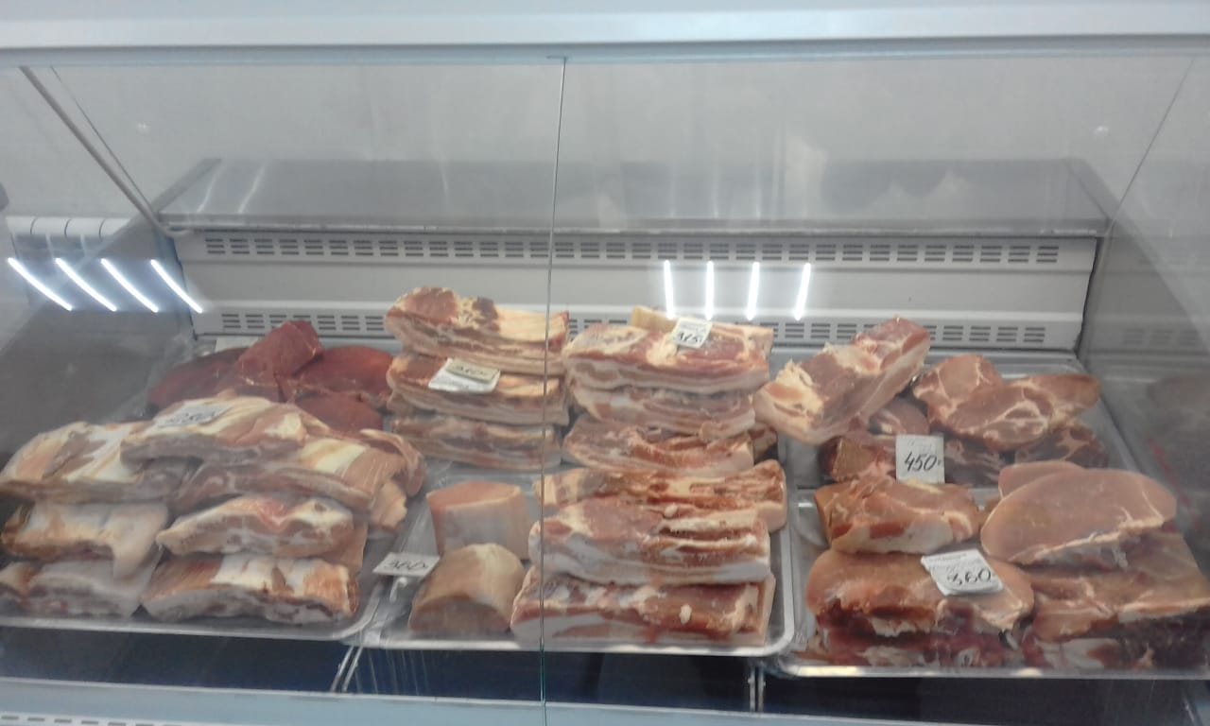

Slide 7
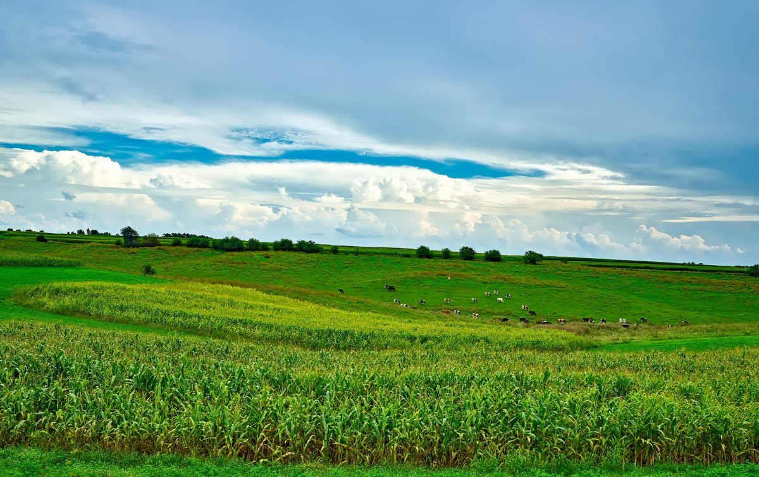
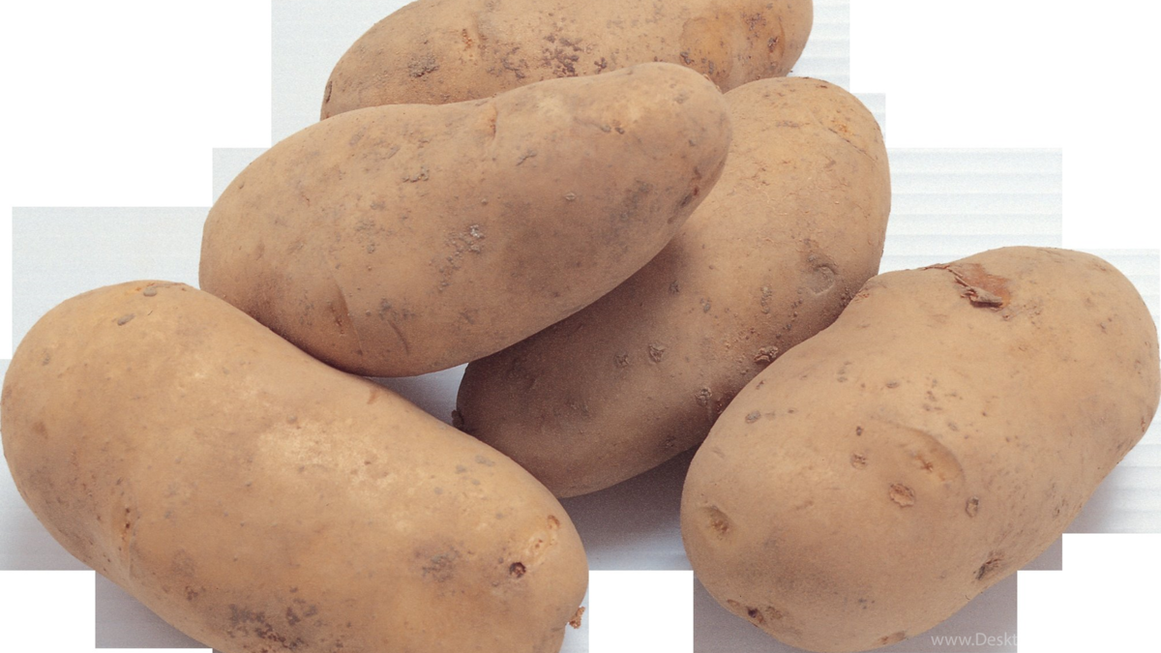

Slide 8
Главным конкурентным преимуществом
предпринимателя в розничной торговли является качественный продукт поступающий на прилавки магазинов. Ассортимент производимых продуктов разнообразен от молочной до мясной продукции, а также ЭКО продукты собственного производства.

Slide 9
Превращение потенциального клиента в реального покупателя – цель любого бизнеса. И это Махмуду Ятимовичу и его команде удается. Он придерживается 4 условий для сохранения покупателя.
Покупатель
Потребность
Принятие
решения
Заинтересованность
Финансовые
возможности

Slide 10
Условия, оказавшие влияние на успех бизнеса
1. Инвестиции, стартовый капитал.
2. Внимание.
3. Обучение, развитие.
4. Доверие.
5. Репутация.
6. Иерархия подчинения.
7. Логистика и пунктуальность.

Slide 11
Трудности при создании бизнеса
Первое время был слабый/ нестабильный денежный поток или недостаток оборотных средств.
Вторая возникшая проблема на стадии развития бизнеса- это высокая конкуренция приходилось принимать стратегию, чтобы занять определенную нишу в бизнесе.
И третья не было команды, которая бы полностью была сосредоточена на успехи.

Slide 12
Способы их устранения
Определились с нужными продуктами и услугами.
Сформировали команду из людей, увлеченных и умеющих решать задачи.
Организовали ежедневное привлечение внимания покупателя к нашим продуктам.
Создали четкую систему, работающих с нужными показателями.

Slide 13
Социальная активности бизнеса
Деятельность Талбакова Махмуда Ятимовича направлена на решение или сглаживание общественных проблем в нашем районе.

Slide 14
Одним из приоритетных направлений в его работе является оказание помощи в трудоустройстве
людей, нуждающихся в поддержке и социализации, благотворительность, безадресная помощь простым жителям района. Также положительным в его деятельности является аренда и обработка заброшенных земель в сельской местности, которая используется для развития сельского хозяйства.

Slide 15
Урок, который я извлек и которому следую всю жизнь, состоял в том, что надо пытаться, и пытаться, и опять пытаться – но никогда не сдаваться! Ричард Бренсон

